Slide 1
코틀린 3장 발표
코틀린 객체 지향 프로그래밍
김지현

Slide 2
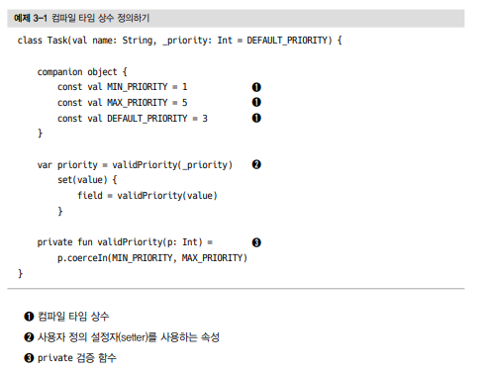
3.1 const와 val의 차이
문제
런타임 보다는 컴파일 타임에 변수가 할당돼야 한다.
해법
컴파일 타임 상수에 const변경자를 사용
설명
val은 변경 불가능한 변수 (런타임에 할당)
Const
- 최상위 속성 or 멤버
- 문자열 또는 기본 타입의 래퍼 클래스
- 사용자 정의 getter을 가질 수 없다.
- 모든 함수의 바깥 쪽에서 할당돼야 한다.
Const는 변경자 이므로 val와 같이 쓰여야 한다.

Slide 3


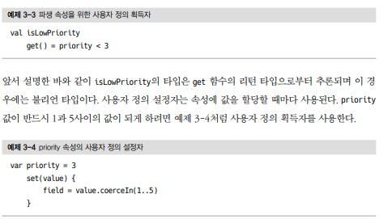
3.2 사용자 정의 획득자와 설정자 생성하기
문제
값의 할당(set), 반환(get)을 정의
해법
클래스 속성에 get, set함수 정의
설명
코틀린 클래스 – 캡슐화의 특징
기본적으로 public, 내부 name, 필드는 private
getter, setter로만 값에 접근
getter, setter 를 내부적으로 생성 (인스턴스화 할 때에는 priority에 값 할당 불가)
Getter, setter 사용자 정의

Slide 4
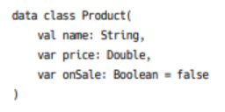
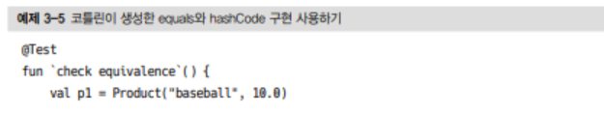

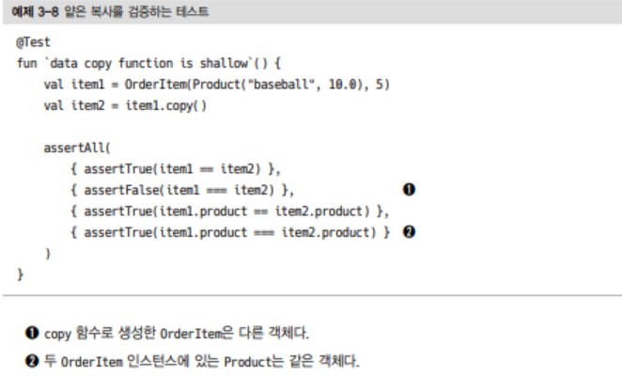
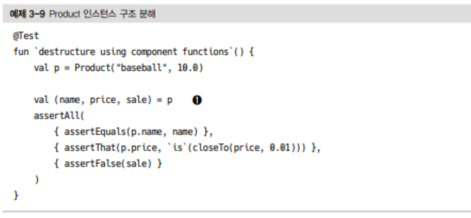
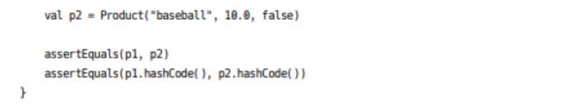
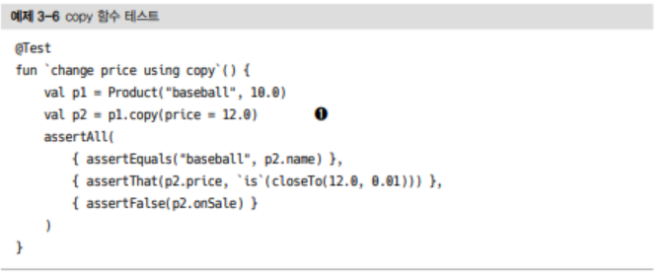
3.3 데이터 클래스 정의하기
문제
equals, hashCode, toString 등이 갖춰진 객체를 나타내는 클래스 생성
해법
클래스 정의 시 data 키워드 사용
설명
코틀린 data 클래스
-equals, hashCode, toString, copy함수 등 자동생성
Equals, hashCode, copy함수
Copy함수 문제점
Component함수 구조분해

Slide 5
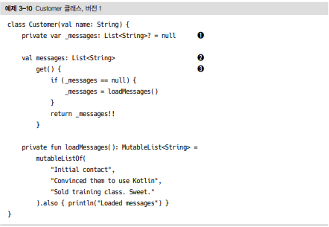
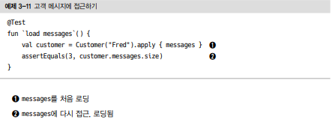
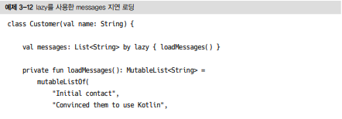

3.4 지원 속성 기법
문제
클래스 속성을 클라이언트에게 노출하면서 해당 속성을 초기화 하거나 읽는 방법 제어
해법
같은 타입의 속성을 하나 더 정의, setter, getter을 이용하여 속성에 접근
설명
apply함수를 통해 messages에 접근
+ lazy대리자 함수

Slide 6
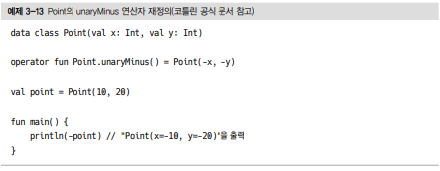
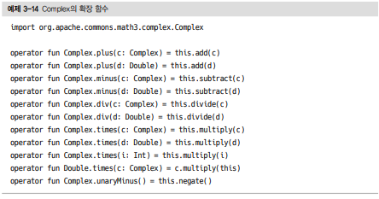
3.5 연산자 중복
문제
라이브러리 클래스와 더불어 +, * 같은 연산자를 사용할 수 있는 클라이언트를 만든다.
해법
코틀린의 연산자 오버로딩으로 함수 구현
설명
객체끼리 더하거나 뺄 때 원하는 동작을 함수로 구현하면 연산자를 이용해 이를 표현
-연산자 함수 재정의시 operator 필수
+ Complex 클래스: 자바 Math라이브러리에서 복소수를 표현하는 클래스

Slide 7
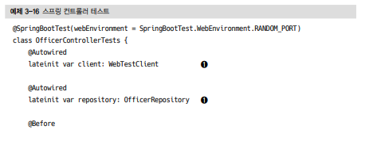
3.6 나중 초기화를 위해 lateinit 사용하기
문제
생성자에서 널 비허용 속성을 추후에 속성을 초기화하도록 만든다.
해법
속성에 lateinit 변경자를 사용
설명
lateinit
- 초기화를 나중에 할 수 있게 미루는 키워드
- val에는 사용 불가
getter, setter정의 불가
변수 사용 전 초기화 가능
+ 사용 전 초기화 실패 시 예외를 던진다.
+ isInitialized 함수로 초기화 여부확인 가능
lazy
- 호출 시점에 by lazy 정의에 의해서 초기화를 진행한다.
- val에서만 사용이 가능하다.
- val이므로 값을 교체하는 건 불가능하다.

Slide 8
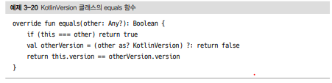
3.7 equals 재정의를 위해 안전 타입 변환, 레퍼런스 동등, 엘비스 사용하기
문제
equals 메소드 구현
해법
레퍼런스 동등 연산자(===), 안전 타입 변환 함수(as?), 엘비스 연산자(?:) 다 같이 사용
설명
Equals
- 반사성, 대칭성, 추이성, 일관성, 널 처리
- === 로 레퍼런스 동등성 확인
안전 타입 변환 연산자 as? 사용으로 원하는 타입으로 변환
엘비스 연산자 ?: 사용으로 널 값 처리
== 로 속성 동등여부 검사

Slide 9
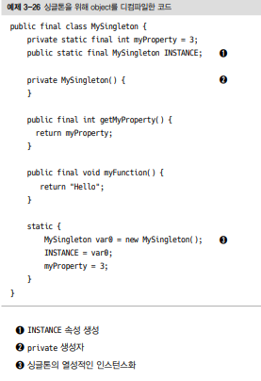
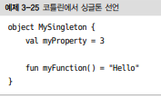

3.8 싱글톤 생성하기
문제
클래스 하나다 인스턴스는 딱 하나만 존재하도록
해법
Class 대신 Object사용
설명
코틀린에서의 싱글톤 : Object

Slide 10

3.9 Nothing에 관한 야단법석
문제
Nothing 클래스의 적절한 사용
해법
Nothing은 절대 리턴 하지 않는 함수에 사용한다.
설명
존재할 수 없는 값을 나타내기 위해 nothing을 사용
- 함수 몸체가 전적으로 예외를 던지는 코드로 구성
+ 리턴 하지 않으므로 nothing타입
- 변수에 구체적인 타입 없이 널을 할당할 때

Slide 11
Exercism-kotlin D&D Character
문제
Dungeons & Dragons 게임의 경우 각 플레이어는 함께 플레이 할 수 있는 캐릭터를 생성하여 시작합니다.
이 캐릭터는 무엇보다도 6 개의 능력을 가지고 있습니다.
- strength, dexterity, constitution, intelligence, wisdom and charisma.
- 이 6 가지 능력에는 무작위로 결정되는 점수( 6면 주사위 4 개를 굴리고 가장 큰 3 개 주사위의 합계를 기록) 이 작업을 각 능력에 대해 한 번씩 6 번 수행합니다.
- 캐릭터의 초기 체력은 10 + 캐릭터의 constitution modifier입니다.
constitution modifier : 10을 빼고 2로 나누고 내림
위의 규칙을 따르는 임의의 문자 생성기를 작성하십시오.
import kotlin.random.Random import kotlin.random.nextInt class DndCharacter { val strength: Int = val dexterity: Int = val constitution: Int = val intelligence: Int = val wisdom: Int = val charisma: Int = val hitpoints: Int = companion object { fun ability(): Int =
fun modifier(score: Int): Int = } }
예를 들어, 네 개의 주사위를 여섯 번 던지는 것은 다음과 같습니다.
5, 3, 1, 6: You discard the 1 and sum 5 + 3 + 6 = 14, which you assign to strength.
3, 2, 5, 3: You discard the 2 and sum 3 + 5 + 3 = 11, which you assign to dexterity.
1, 1, 1, 1: You discard the 1 and sum 1 + 1 + 1 = 3, which you assign to constitution.
2, 1, 6, 6: You discard the 1 and sum 2 + 6 + 6 = 14, which you assign to intelligence.
3, 5, 3, 4: You discard the 3 and sum 5 + 3 + 4 = 12, which you assign to wisdom.
6, 6, 6, 6: You discard the 6 and sum 6 + 6 + 6 = 18, which you assign to charisma.
constitution이 3이기 때문에 constitution modifier는 -4이고 hitpoints은 6입니다.
import kotlin.random.Random import kotlin.random.nextInt class DndCharacter { val strength: Int = ability() val dexterity: Int = ability() val constitution: Int = ability() val intelligence: Int = ability() val wisdom: Int = ability() val charisma: Int = ability() val hitpoints: Int = 10+ modifier(constitution) companion object { fun ability(): Int =List(4) { Random.nextInt(1..6) }.sorted().drop(1).sum() fun modifier(score: Int): Int =score/2-5 } }

